Slide 1
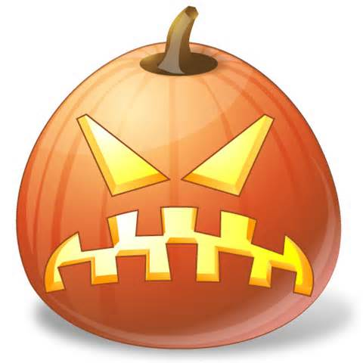
憤怒的等級
人有許多情緒
有些情緒很不容易控制
我們稱它為
極端情緒
以下讓我們來看看極端情緒之一 憤怒

Slide 2
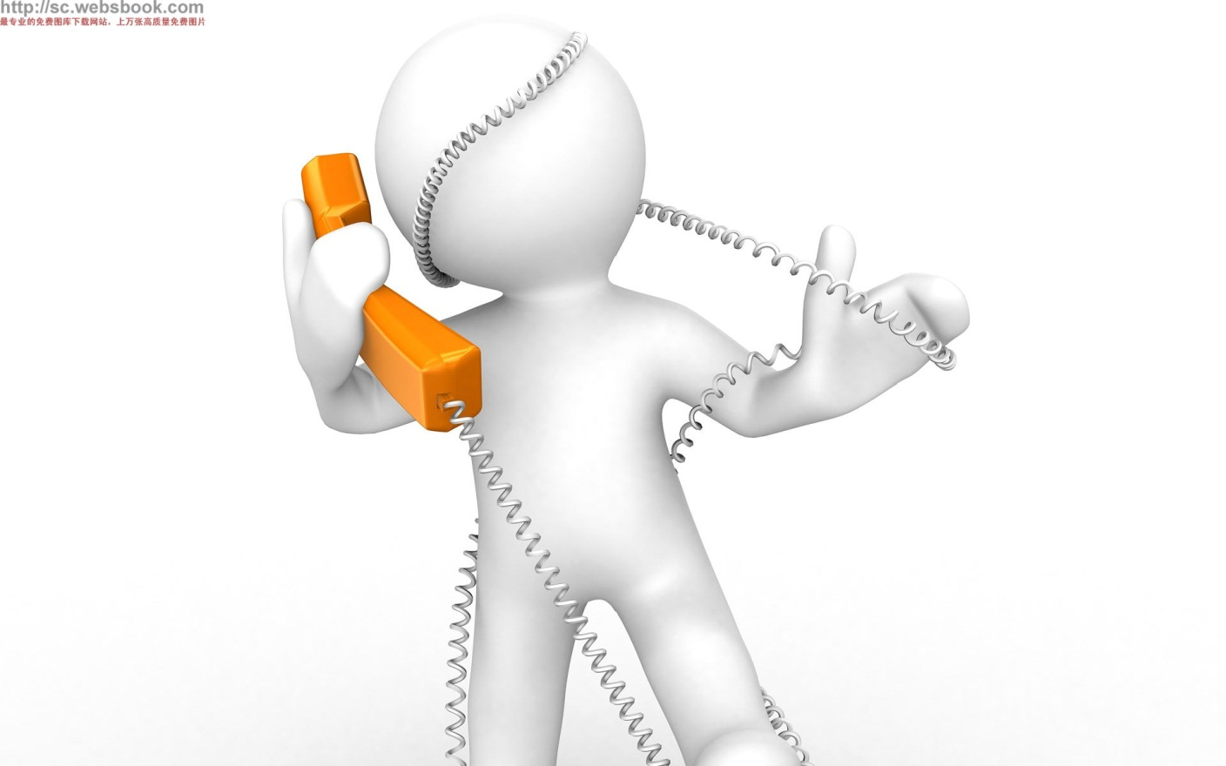
想知道什麼是
生氣
憤怒
抓狂嗎?
讓我們從打電話說起

Slide 3
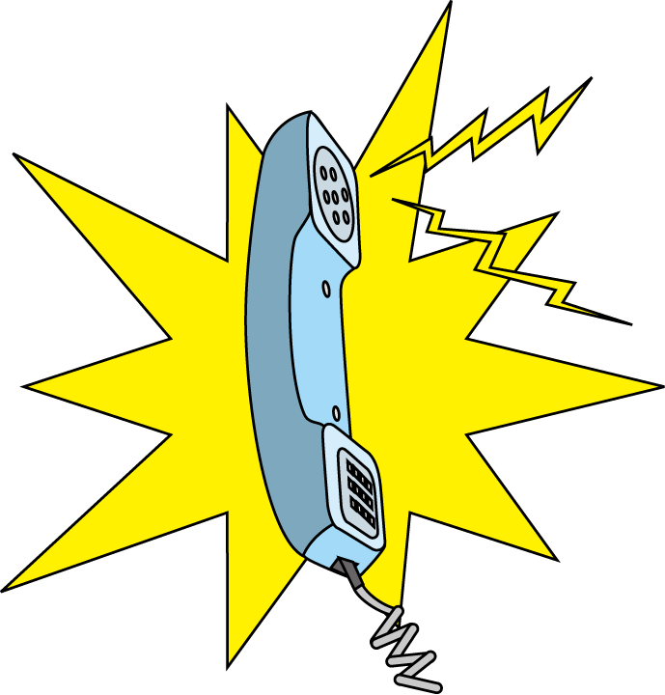
話說有一天 無聊的呈翰
拿起電話撥給同學 吳冠佑
呈翰：請問 周杰倫 在家嗎？
吳冠佑：……………抱歉 你打錯囉 ！
呈翰：喔！不好意思！
接著 電話掛掉了

Slide 4
隔了30秒 呈翰又打了通電話給吳冠佑
呈翰：請問 周杰倫 在家嗎？
吳冠佑：跟你說過你打錯了，你沒聽到嗎？

Slide 5
這 就是生氣

Slide 6
1分鐘後，呈翰又打了通電話給吳冠佑。
吳冠佑：※§＃到底是要跟你說幾次啦！
你打錯了啦！
呈翰：不好意思，請問是吳先生的家嗎？
吳冠佑：抱歉……剛剛一直有人亂打電話，
請問有什麼事？
呈翰：請問 周杰倫在家嗎？
吳冠佑：你去死啦※＆★＆

Slide 7
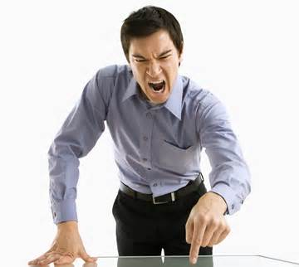
這就是 憤怒

Slide 8
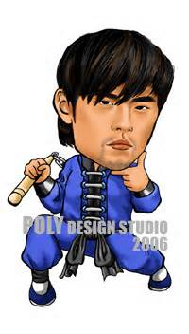
又過了3分鐘 呈翰繼續打電話給吳冠佑
吳冠佑：這裡是吳先生的家，我家沒有周杰倫。
呈翰：我是 周杰倫 ，
請問剛剛有人找我嗎？
吳冠佑：＊§§＆＆′□﹌□▼㊣★＆※

Slide 9
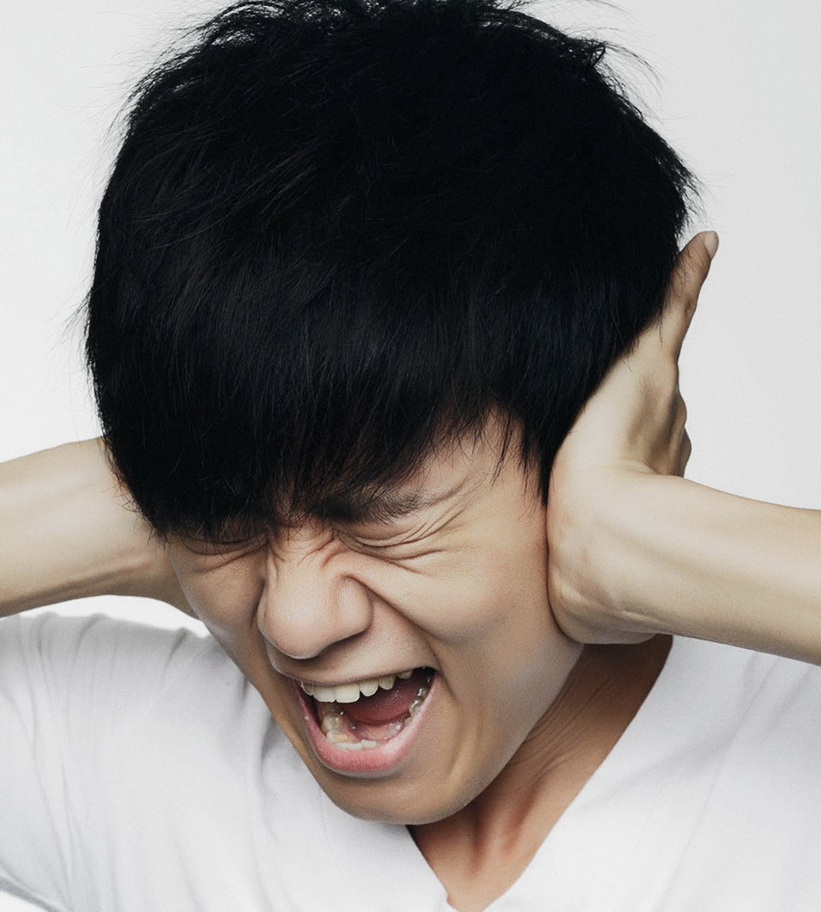
這 就是抓狂

